Slide 1

MÓDULO 9 · ELETRODINÂMICA · AULA 140
2ª Lei de Kirchhoff
Lei das Malhas
2ª Lei de Kirchhoff (Lei das Malhas)

Slide 2
Para começar
Ao percorrer um caminho fechado num circuito e voltar ao ponto de partida, o que acontece com o potencial elétrico?
POSSOR · Eletrodinâmica · Aula 140
2

Slide 3
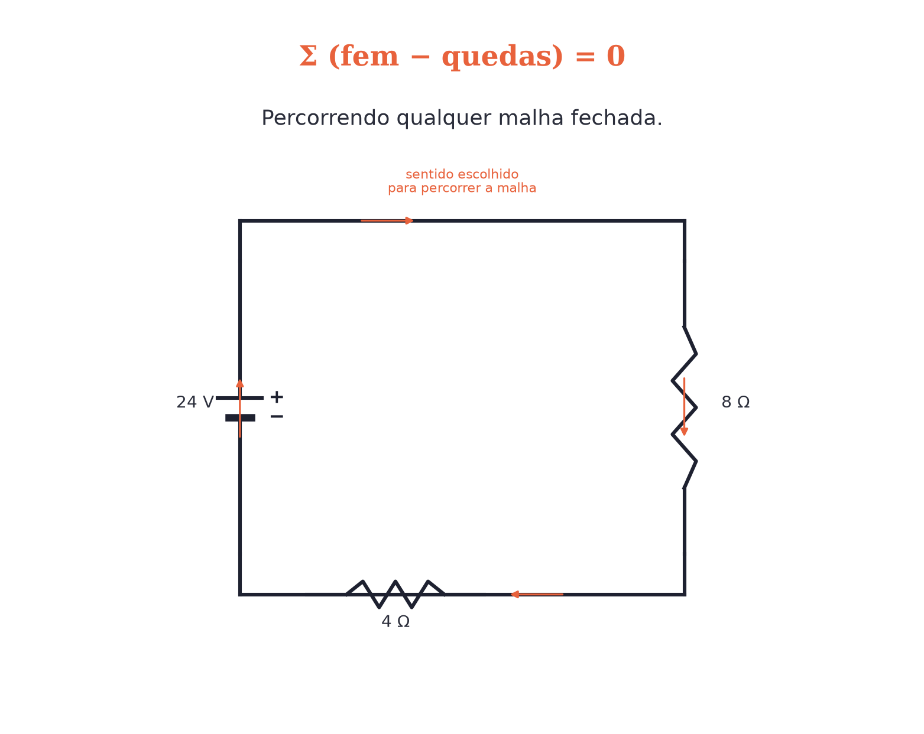
O conceito central
A soma algébrica das fems e quedas de tensão, ao longo de qualquer malha fechada, é sempre ZERO.
POSSOR · Eletrodinâmica · Aula 140
3

Slide 4
Como funciona
Por que a soma tem que fechar em zero:
• O potencial de um ponto tem um valor só — ao voltar lá, tem que ser o mesmo valor
• É uma forma da conservação de energia: energia fornecida = energia gasta na malha
POSSOR · Eletrodinâmica · Aula 140
4

Slide 5

Cuidado com essa armadilha
A equação do circuito com gerador+receptor (Aula 138) não era um caso especial — é só a Lei das Malhas aplicada a uma malha específica.
POSSOR · Eletrodinâmica · Aula 140
5

Slide 6
Exemplo resolvido
Malha com fem de 24V e resistores de 4Ω e 8Ω em série.
fem = soma das quedas
24=(4+8)·i
i=2A
POSSOR · Eletrodinâmica · Aula 140
6

Slide 7
Roteiro de hoje
1
Pergunta inicial
2
Soma na malha = 0
3
Conservação de energia
4
Exercícios
POSSOR · Eletrodinâmica · Aula 140
7

Slide 8

Hora dos Exercícios — Fixação
QUESTÃO 1
Enuncie a 2ª Lei de Kirchhoff (Lei das Malhas).
💡 Dica
Escolha um sentido pra percorrer a malha e seja consistente com os sinais (+ fem, − queda) até fechar o caminho.
POSSOR · Eletrodinâmica · Aula 140
8

Slide 9

Gabarito e Encerramento
Resposta
A soma algébrica das variações de potencial (fems e quedas de tensão) ao longo de qualquer malha fechada de um circuito é igual a zero.
Resumo da Aula
Malha = qualquer caminho fechado dentro do circuito.
• Generaliza a equação usada desde a Aula 138 para qualquer malha, com ou sem receptor.
Próxima aula: Instrumentos de Medição (Voltímetro e Amperímetro ideais).
POSSOR · Eletrodinâmica · Aula 140
9

